Slide 1
FabroGym
Explicabilidad como requisito no funcional en un sistema de gestión de gimnasio
Defensa Final · Entrega 4 (2B) · Ingeniería de Requerimientos ISR-401
Universidad Técnica Estatal de Quevedo · Equipo FabroGym
Problema real
+ evidencia de campo
Requisitos
trazables
Resultados
y cierre
Nombres del equipo: Alvia, Mera, Mora, Ponce y Vaca
FabroGym · ISR-401 · Entrega 4 (2B)

Slide 2
Problema del dominio
El gimnasio opera con registros dispersos, poca trazabilidad y consultas manuales.
Notas / WhatsApp
para membresías
Pagos e inventario
sin control integrado
Rutinas y seguimiento
con baja explicación
Decisiones sin
traza completa
Necesidad central
Unificar clientes, membresías, pagos, asistencia, inventario, caja y rutinas.
Mantener privacidad por defecto y trazabilidad verificable.
Especificar explicaciones mínimas para recomendaciones de rutinas sin afirmar IA implementada.
FabroGym · ISR-401 · Entrega 4 (2B)

Slide 3
Preguntas de investigación y aportes
La defensa se centra en explicabilidad como RNF, no en prometer IA ya implementada.
RQ1
¿Qué necesidades de explicación emergen?
RQ2
¿Cómo se validan con miembros?
Resultado
4 RNF de explicabilidad terminales
Aportes principales
Criterio de integridad
Catálogo terminal de requisitos con IDs únicos.
Matriz de trazabilidad con 97 enlaces cerrados.
Análisis reproducible con datos reales.
OSF, Zenodo y paquete FAIR documentados.
No se inventan DOI, SWHID, firmas, videos ni resultados.
Member checking documentado; sin audio/video se declara como riesgo.
Saturación por códigos no se maquilla: 6.306 %.
FabroGym · ISR-401 · Entrega 4 (2B)

Slide 4
Sistema y stakeholders
Alcance operativo del sistema FabroGym 2B.
Administrador
planes, caja, inventario
Cliente
consulta y vigencia
FabroGym 2B
clientes · membresías · pagos · asistencia · inventario · ventas · caja · rutinas
Recepción
clientes, pagos, asistencia
Equipo PFC
análisis y publicación
Instructor
rutinas y seguimiento
Docente / tribunal
verificación
FabroGym · ISR-401 · Entrega 4 (2B)

Slide 5
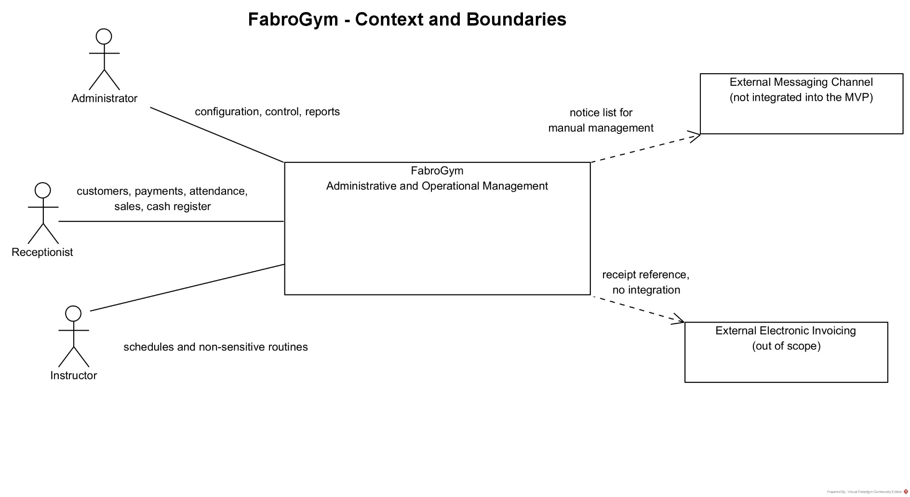
FabroGym · ISR-401 · Entrega 4 (2B)
Modelado UML · Context Diagram
Delimita los actores, el alcance del sistema y las integraciones externas fuera del alcance actual.
Lectura clave: actores operativos, límite del sistema y servicios externos no integrados.
Final Defense 2B

Slide 6
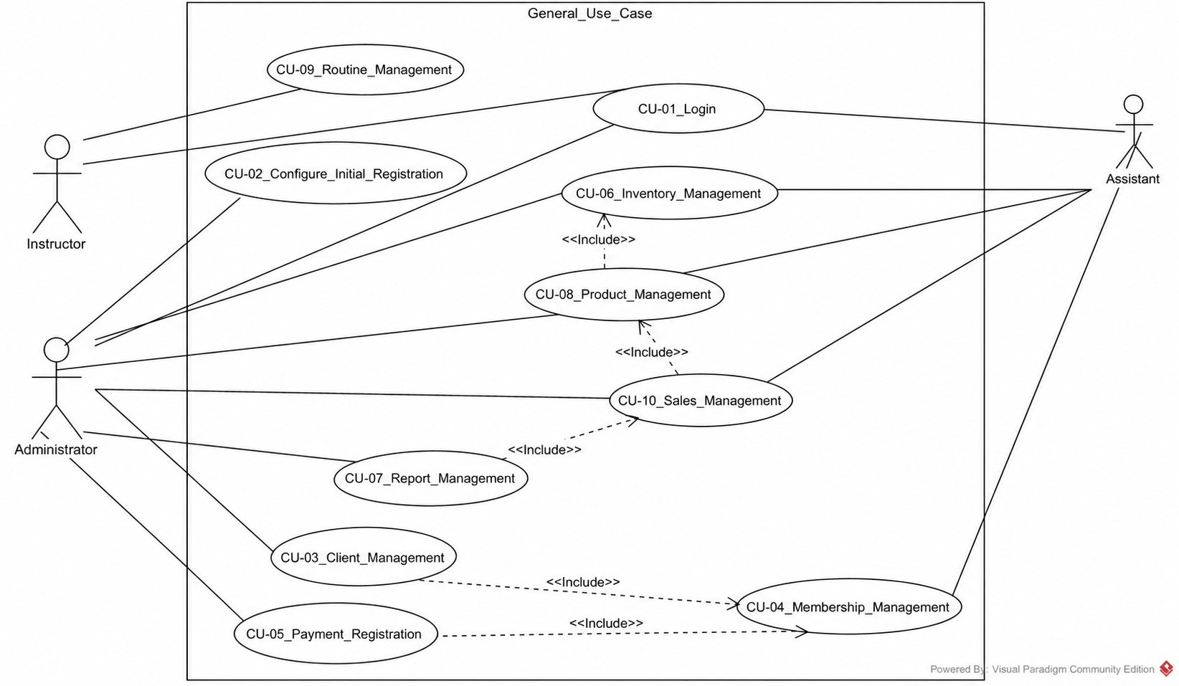
FabroGym · ISR-401 · Entrega 4 (2B)
Modelado UML · General Use Case Diagram
Relaciona los actores principales con las funcionalidades operativas del sistema.
Lectura clave: autenticación, clientes, membresías, pagos, ventas, inventario, rutinas y reportes.
Final Defense 2B

Slide 7
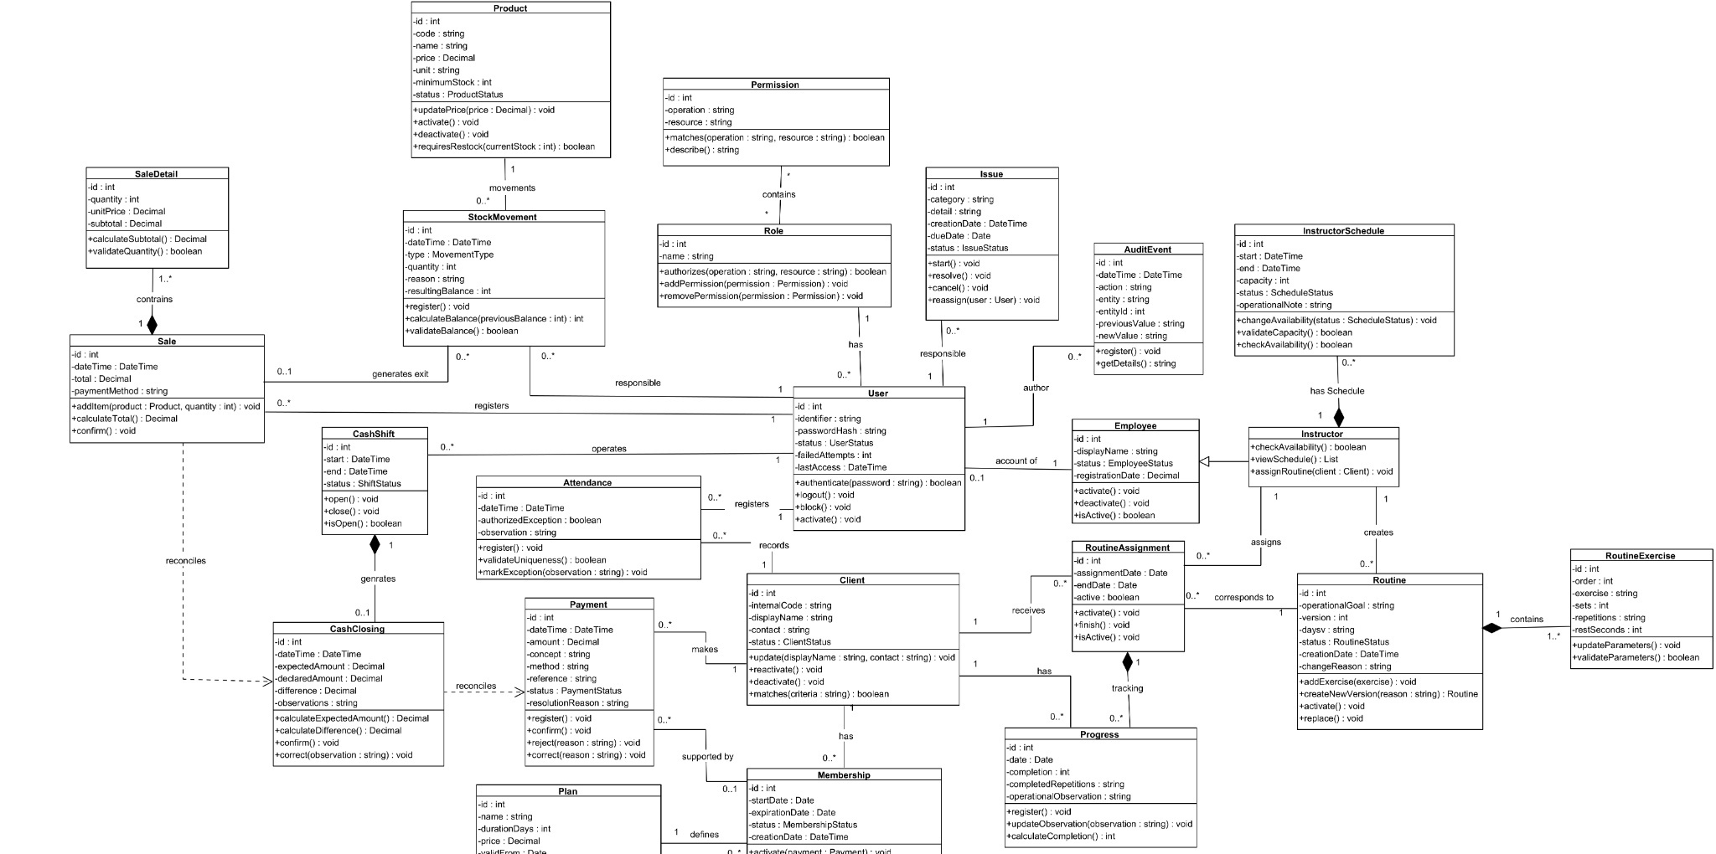
FabroGym · ISR-401 · Entrega 4 (2B)
Modelado UML · Class Diagram
Ordena las entidades centrales del dominio y sus relaciones de negocio.
Lectura clave: usuarios, clientes, pagos, membresías, asistencia, inventario, ventas, caja y rutinas.
Final Defense 2B

Slide 8
Cierre de requisitos y trazabilidad
La historia defendible es evidencia -> requisito -> verificación -> mockup/prototipo.
52
25
23
97
19
requisitos terminales
RF
RNF
trazas cerradas
RF Must
Evidencia
ENTR/WALK/encuesta
Requisito
RF/RNF/RD
CA/CU/HU
verificación
Mockup/prototipo
evidencia de apoyo
ERS + análisis
reproducibles
Se corrigieron duplicados de IDs históricos.
La línea base integra 25 RF, 23 RNF y 4 RD.
Los RNF de explicabilidad se sostienen en member checking.
La matriz supera el mínimo de 60 filas cerradas.
FabroGym · ISR-401 · Entrega 4 (2B)

Slide 9
Diseño metodológico
Estudio de caso de campo con análisis cualitativo/descriptivo reproducible.
10
3
3
70
3
ENTR iniciales
WALK técnicos
WALK no técnicos
respuestas encuesta
MC-P01..03
Datos crudos
publicables
Codificación
76 fragmentos
Candidatos
RNF
Member checking
12 decisiones
La encuesta se usa como evidencia descriptiva; no se transforma en Likert de explicabilidad.
La comparación técnico/no técnico se reporta como cualitativa/descriptiva.
FabroGym · ISR-401 · Entrega 4 (2B)

Slide 10
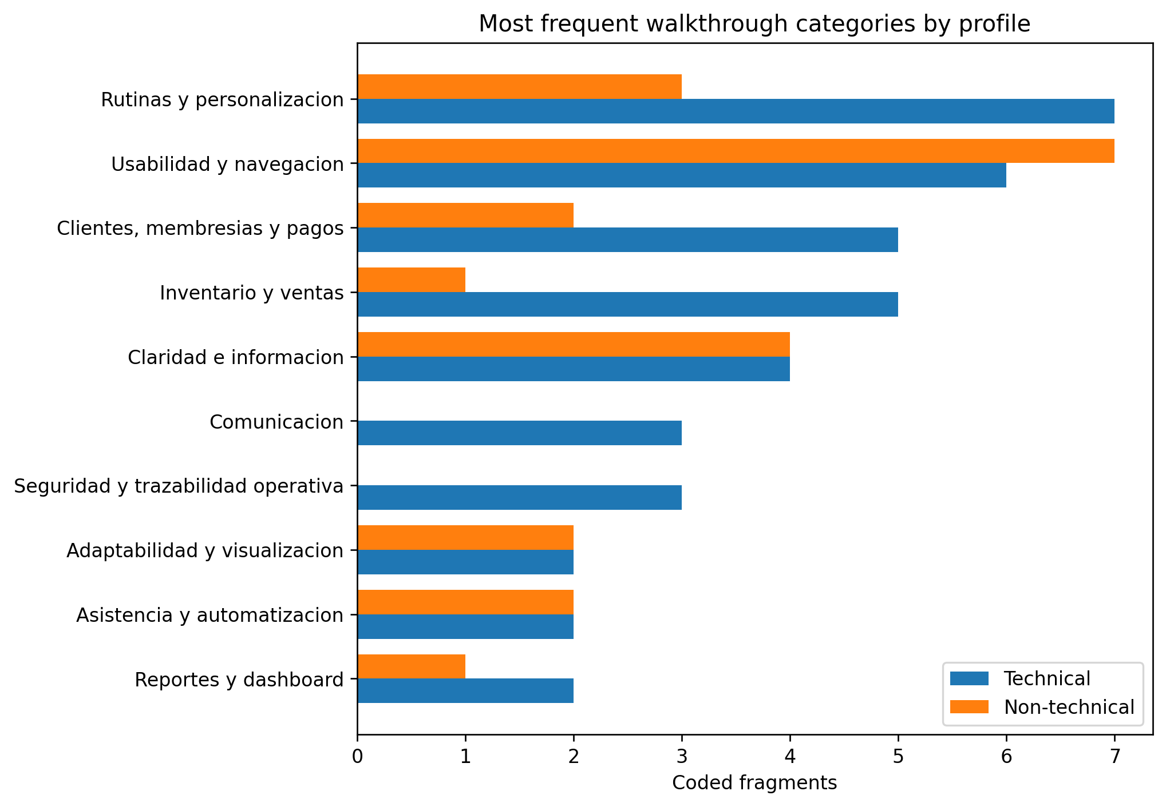
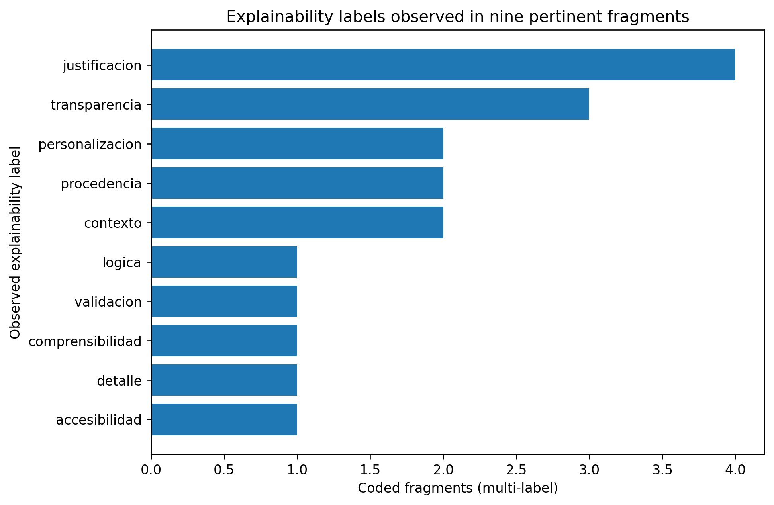
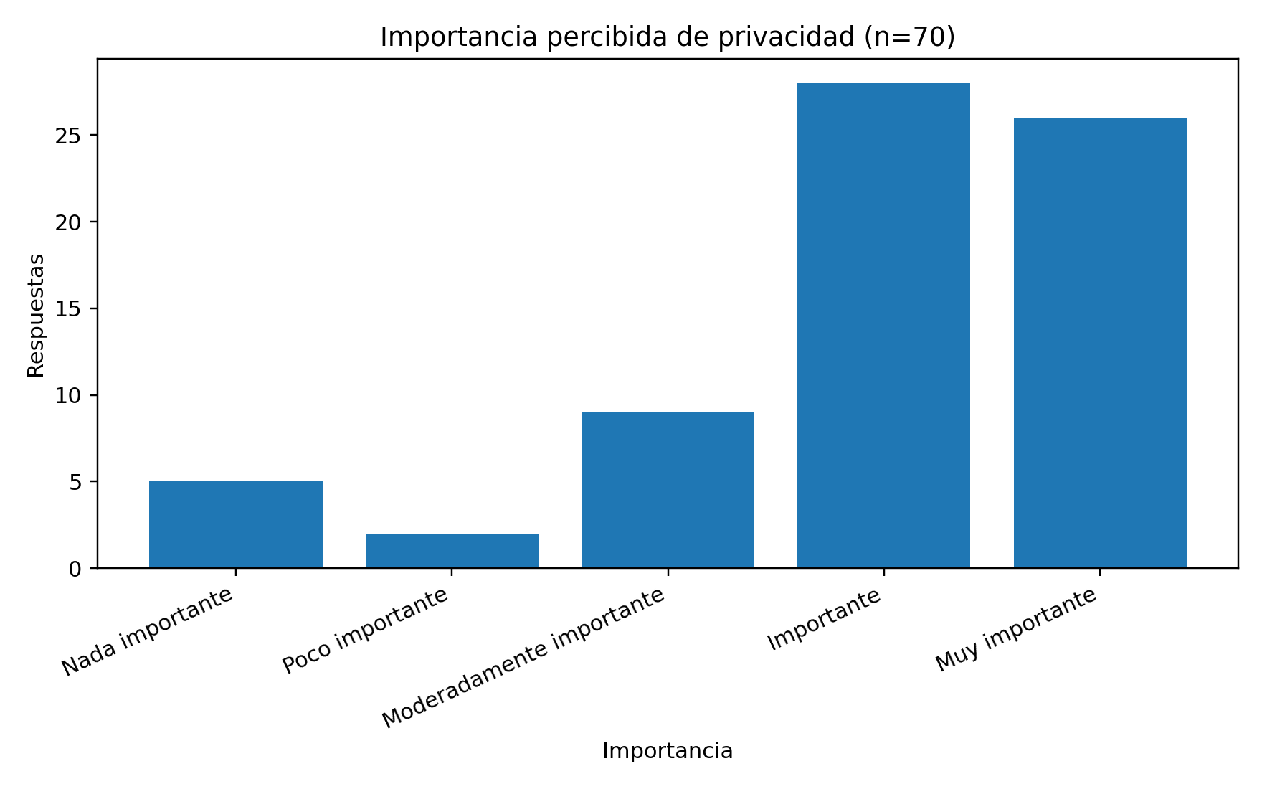
Resultados empíricos principales
Cifras que salen de scripts, no de conteo manual.
76
37
18
9
4
fragmentos WALK
códigos normalizados
categorías
fragmentos de explicabilidad
RNF finales
FabroGym · ISR-401 · Entrega 4 (2B)

Slide 11
RQ1 - Necesidades de explicabilidad
Qué necesita entender el usuario sobre una recomendación de rutina.
Qué se recomienda
ejercicios y parámetros
Por qué
objetivo y criterio
Cómo usarla
series, reps, descanso
Cuándo revisar
seguimiento y cambios
La explicación no se limita a mostrar texto adicional: debe ser útil para recepción/instructor/cliente.
Los RNF terminales piden motivo, detalle operativo, límites y trazabilidad de cambios.
El sistema no presenta un recomendador IA como funcional; lo deja especificado/propuesto.
FabroGym · ISR-401 · Entrega 4 (2B)

Slide 12
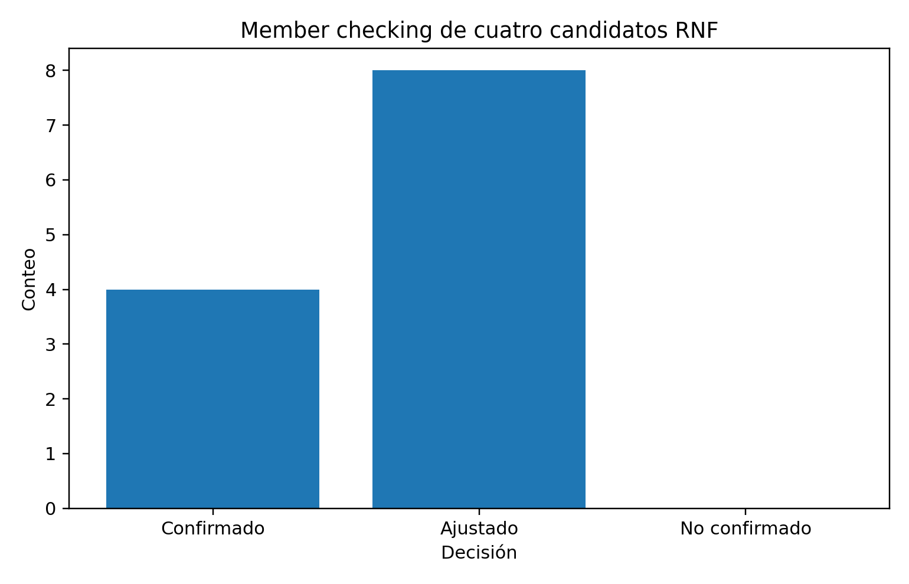
RQ2 - Validación por member checking
Los candidatos no se aceptaron ciegamente: fueron ajustados.
12
4
8
0
decisiones
confirmado
ajustado
rechazado
RNF-16
Objetivo y restricciones
RNF-17
Supervisión humana
RNF-18
Historial de rutinas
RNF-19
Criterio de sugerencia
FabroGym · ISR-401 · Entrega 4 (2B)

Slide 13
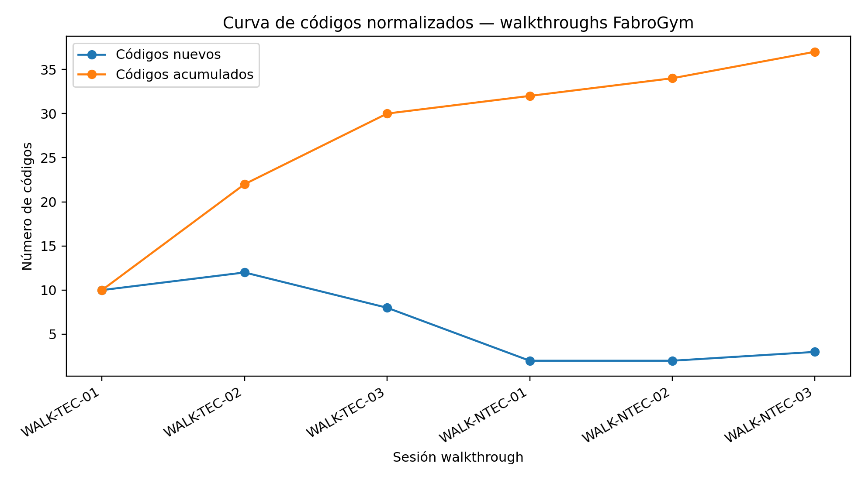
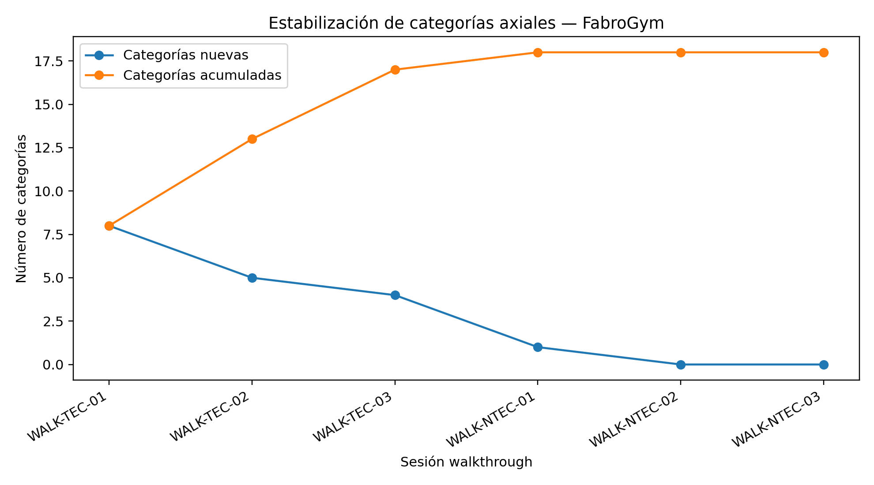
Saturación y transparencia
La defensa no debe vender como cumplido lo que matemáticamente no cumple.
6.306 %
1.852 %
Power
Sin p-hacking
códigos últimas 3
categorías axiales
cálculo documentado
no pruebas inventadas
FabroGym · ISR-401 · Entrega 4 (2B)

Slide 14
Prototipo base y cobertura verificada
El prototipo respalda resultados de cobertura, sin ejecución operativa en vivo.
16/19
84.2 %
31/31
Cobertura C3
16/19 RF Must
Alcance declarado
prototipo de apoyo
RF Must cubiertos
cobertura verificada
comprobaciones UI
El prototipo base cubre 16 de 19 RF Must y se usa como evidencia de materialización parcial.
No se expondrán escenarios de uso en vivo; se reportan resultados de cobertura, alcance y verificación.
RF-16, RF-17 y RF-19 quedan fuera del prototipo base y se declaran como alcance no implementado.
Evidencia
RF Must
Resultado
FabroGym · ISR-401 · Entrega 4 (2B)

Slide 15
Ciencia abierta y paquete FAIR
Ciencia abierta, preservación y evaluación FAIR del cierre.
GitHub
repositorio vivo
OSF
registro publicado
Zenodo
DOI publicado
Software Heritage
SWHID pendiente
F-UJI
evaluación pendiente
Zenodo ya se encuentra publicado como versión 2.0.0 con DOI 10.5281/zenodo.22237884.
El registro OSF documenta protocolo y desviaciones del estudio.
No se incluyen audios, videos, firmas ni datos identificables en el paquete público.
SWHID y F-UJI se declaran solo cuando exista evidencia real.
FabroGym · ISR-401 · Entrega 4 (2B)

Slide 16
Amenazas a la validez
Reconocer límites fortalece la defensa, no la debilita.
Interna
cronología WALK vs OSF
Constructo
encuesta no mide explicabilidad
Externa
un gimnasio local
Conclusión
n pequeño por perfil
Mitigación: desviaciones OSF explícitas, evidencia anonimizada, scripts reproducibles y límites declarados.
No se aplican pruebas inferenciales no soportadas; se reporta análisis cualitativo/descriptivo.
El aporte no generaliza a todos los gimnasios: ofrece un caso trazable y replicable.
Mensaje clave: transparencia metodológica para evitar G4/G8.
FabroGym · ISR-401 · Entrega 4 (2B)

Slide 17
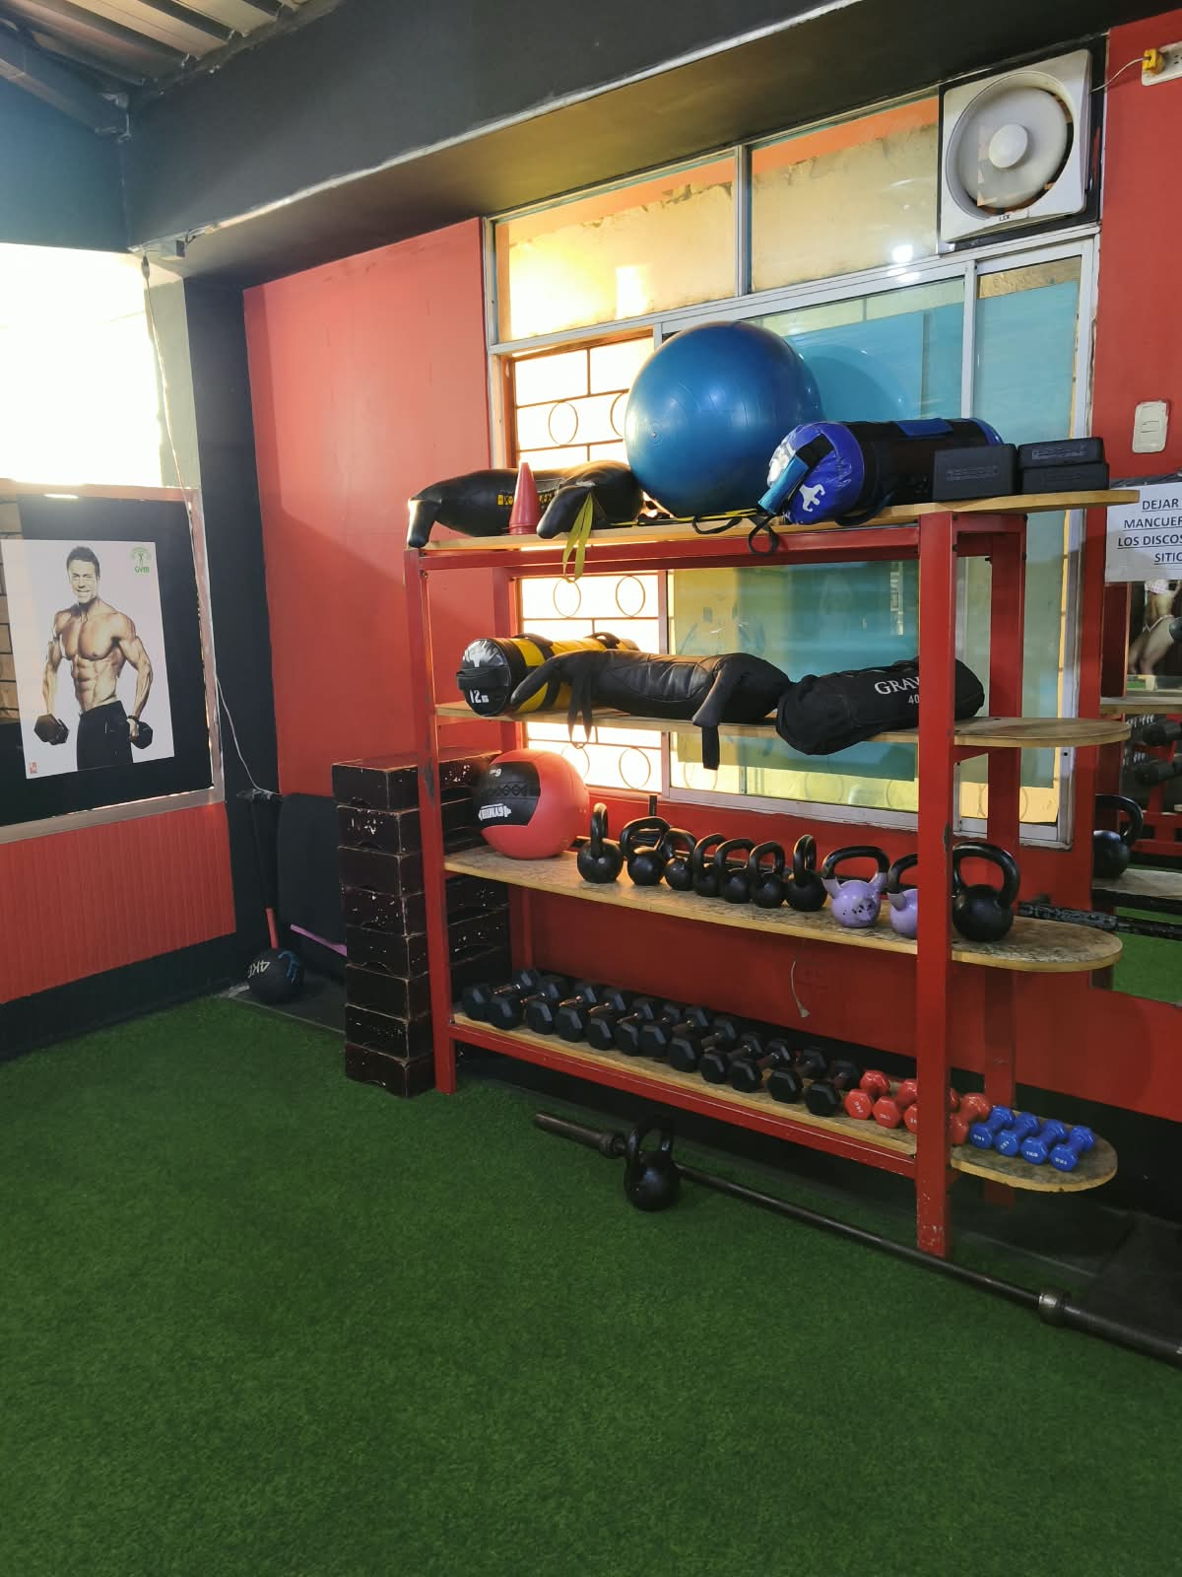
Conclusiones
Qué queda cerrado y qué queda como trabajo futuro.
ERS 2B
Paper
Dataset
Revisiones
52 requisitos
Springer
Zenodo 2.0.0
Cierre 2B
FabroGym pasó de registros manuales a una especificación trazable y defendible.
La explicabilidad se formalizó como RNF verificable, no como promesa genérica.
El prototipo base se reporta como evidencia de cobertura, no como resultado central.
La reproducibilidad y la privacidad se trataron como condiciones de aceptación.
Trabajo futuro
Implementar y evaluar el componente de recomendación.
Ampliar la validación con instrumento específico de explicabilidad.
Extender el estudio a más gimnasios para contrastar transferibilidad.
Cerrar SWHID y F-UJI con evidencia verificable, si el docente lo exige.
FabroGym · ISR-401 · Entrega 4 (2B)

